Slide 1
平台贴现
平台贴现申请
Platform discount application
深圳智票网科技有限公司
www.piaolala.com.cn

Slide 2
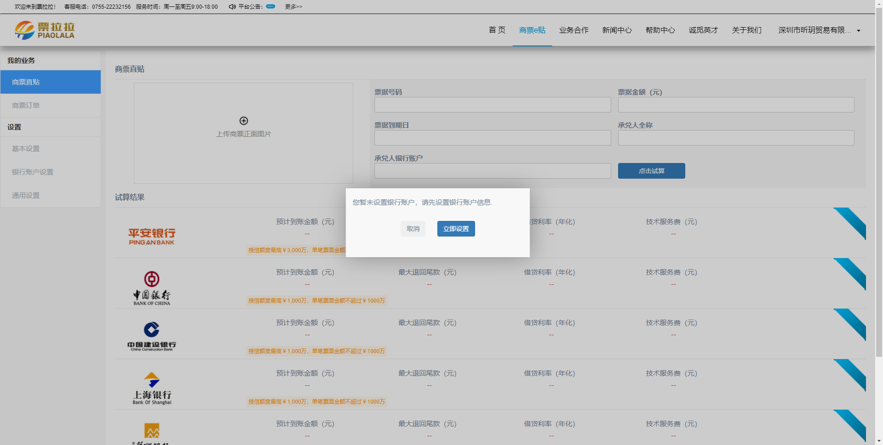
设置账户
登录系统，页面提示设置银行账户信息，点击”立即设置“前往设置页面，该账户为票据质押账户。

Slide 3
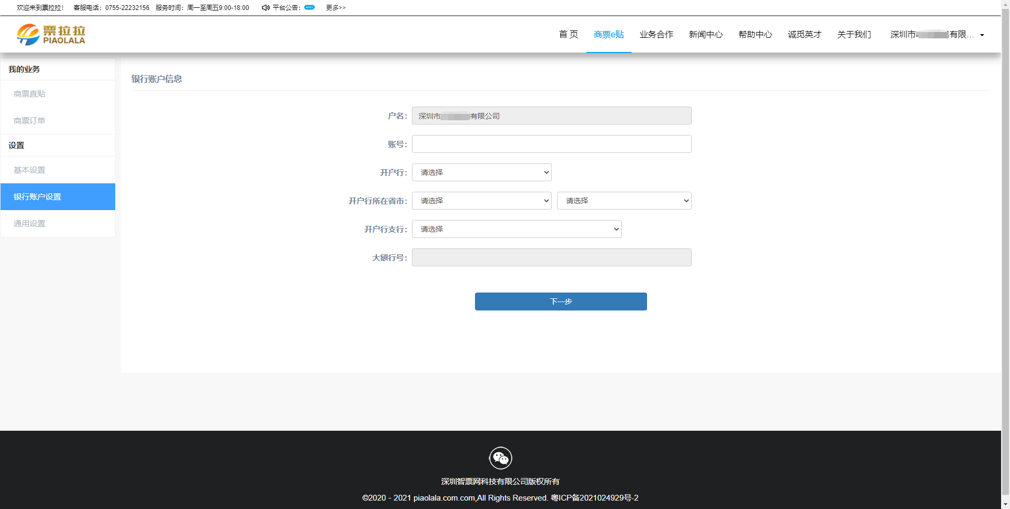
设置账户
设置对公账户信息，户名必须为认证的公司账号名称（不可修改），根据页面提示完善账户内容，包括：账号、开户行、开户行所在省市、开户行支行、大额行号（默认识别）。

Slide 4
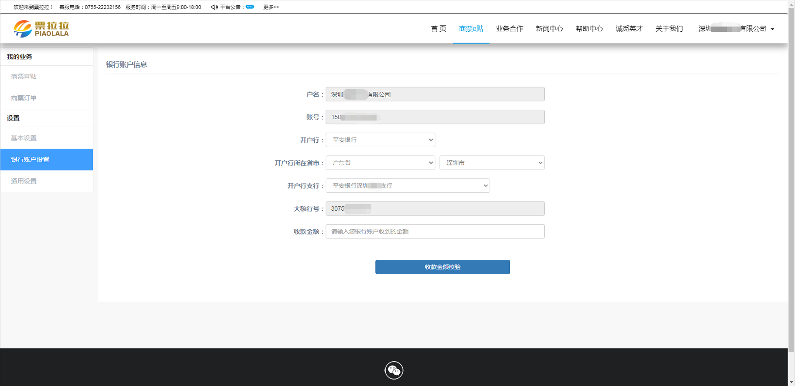
账户校验
对公账户设置完成，系统将会进行小额打款到该设置的对公账户，在页面上，输入打款的具体金额，点击”收款全额校验，对该对公账户进行校验。
135****8888

Slide 5
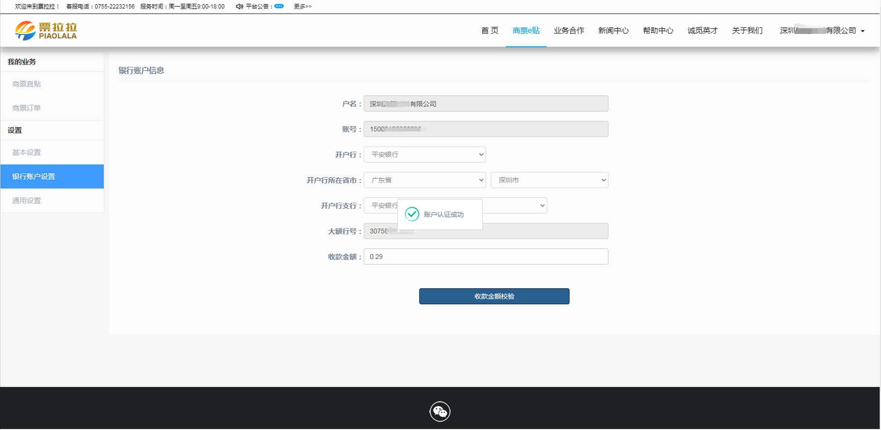
账户校验
当输入金额正确，则账户校验成功，若输入金额不对，则校验不成功，需要重新输入金额。

Slide 6
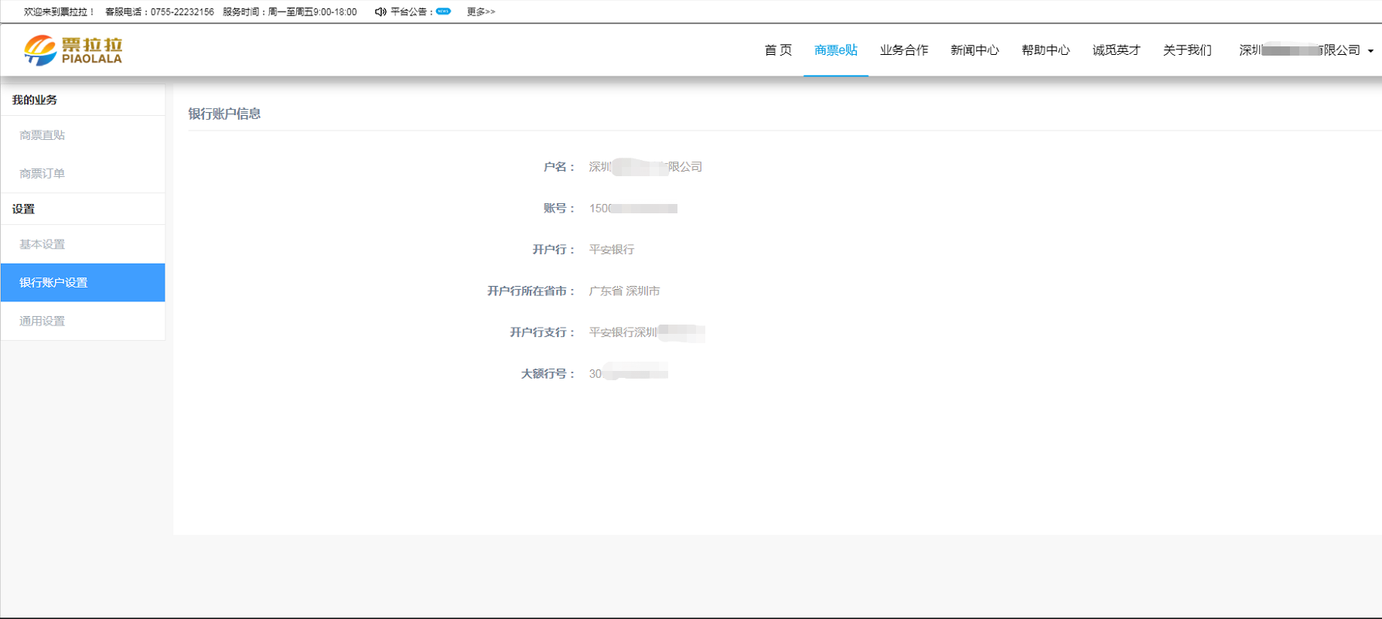
融资申请
账户校验完成，可以开始提交贴现订单，点击“商票直贴”。

Slide 7
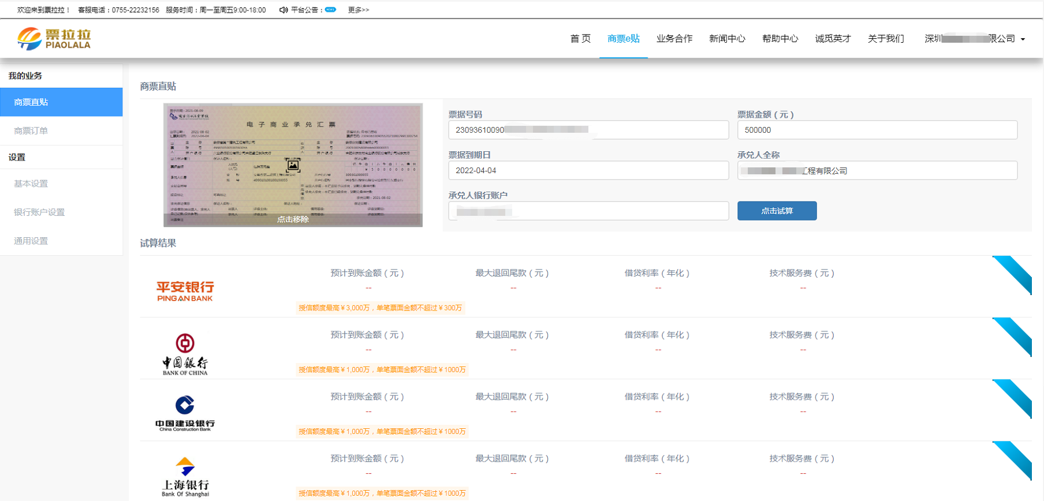
票面试算
进入商票E贴页面，上传正面，OCR识别成功之后，点击“点击试算”。（请核对识别的票面信息，若信息有误，请手动修改）

Slide 8
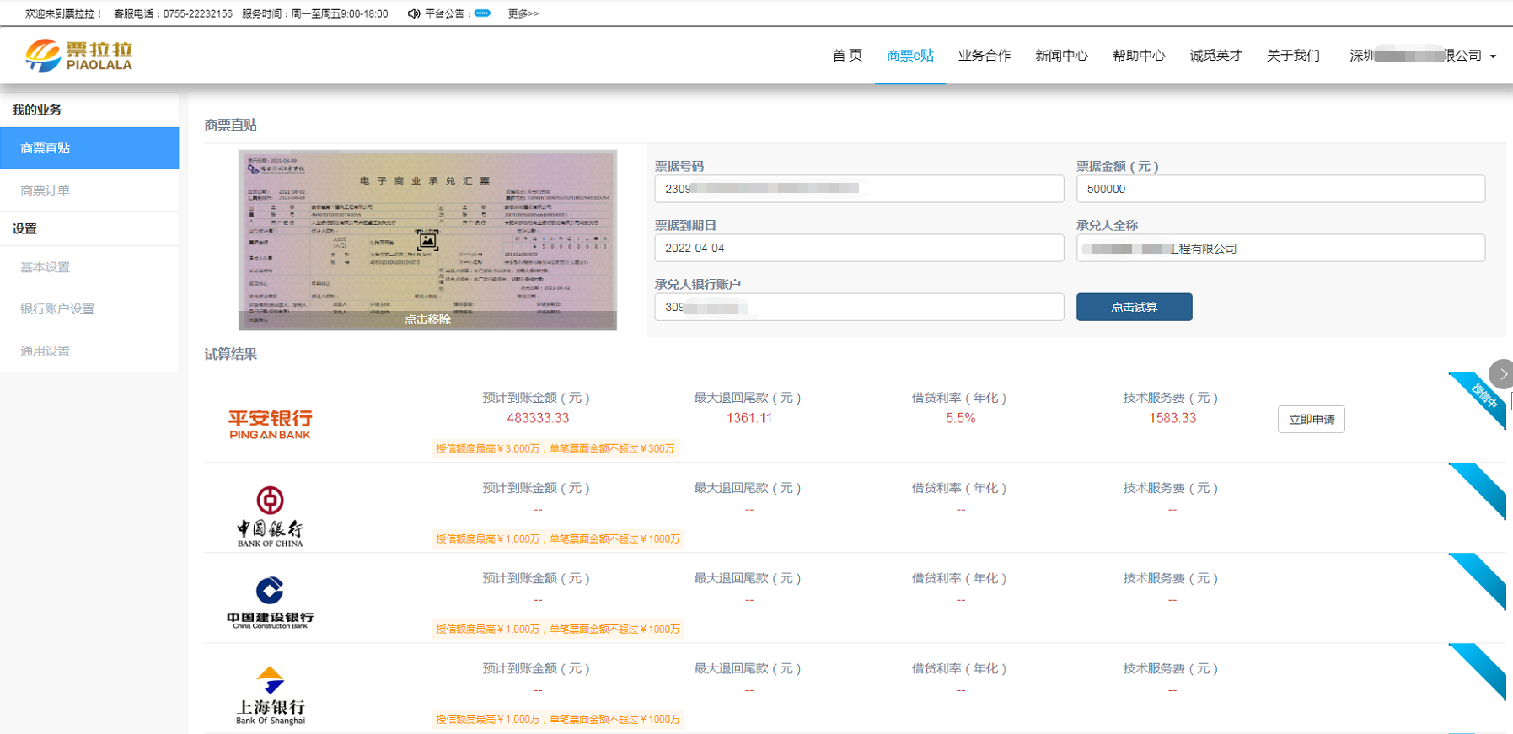
提交申请
试算完成，选择合适（或已和客服沟通好）的融资方案，点击“立即申请”。

Slide 9
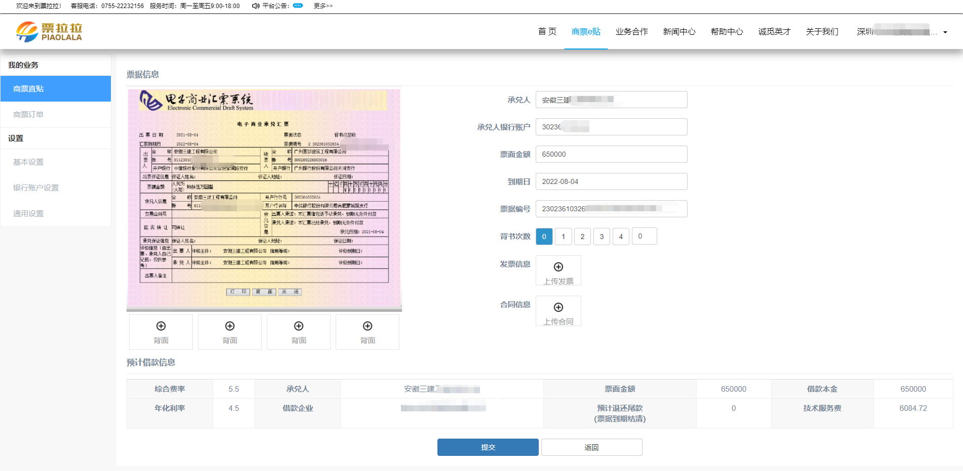
提交申请
企业资料提交完成，进入上传票据页面，根据提示上传票据图片、发票信息（选填）、合同信息（选填），然后点击提交。

Slide 10
提交申请
进入票据信息页面，点击“+背面”上传票据背面图片。

Slide 11
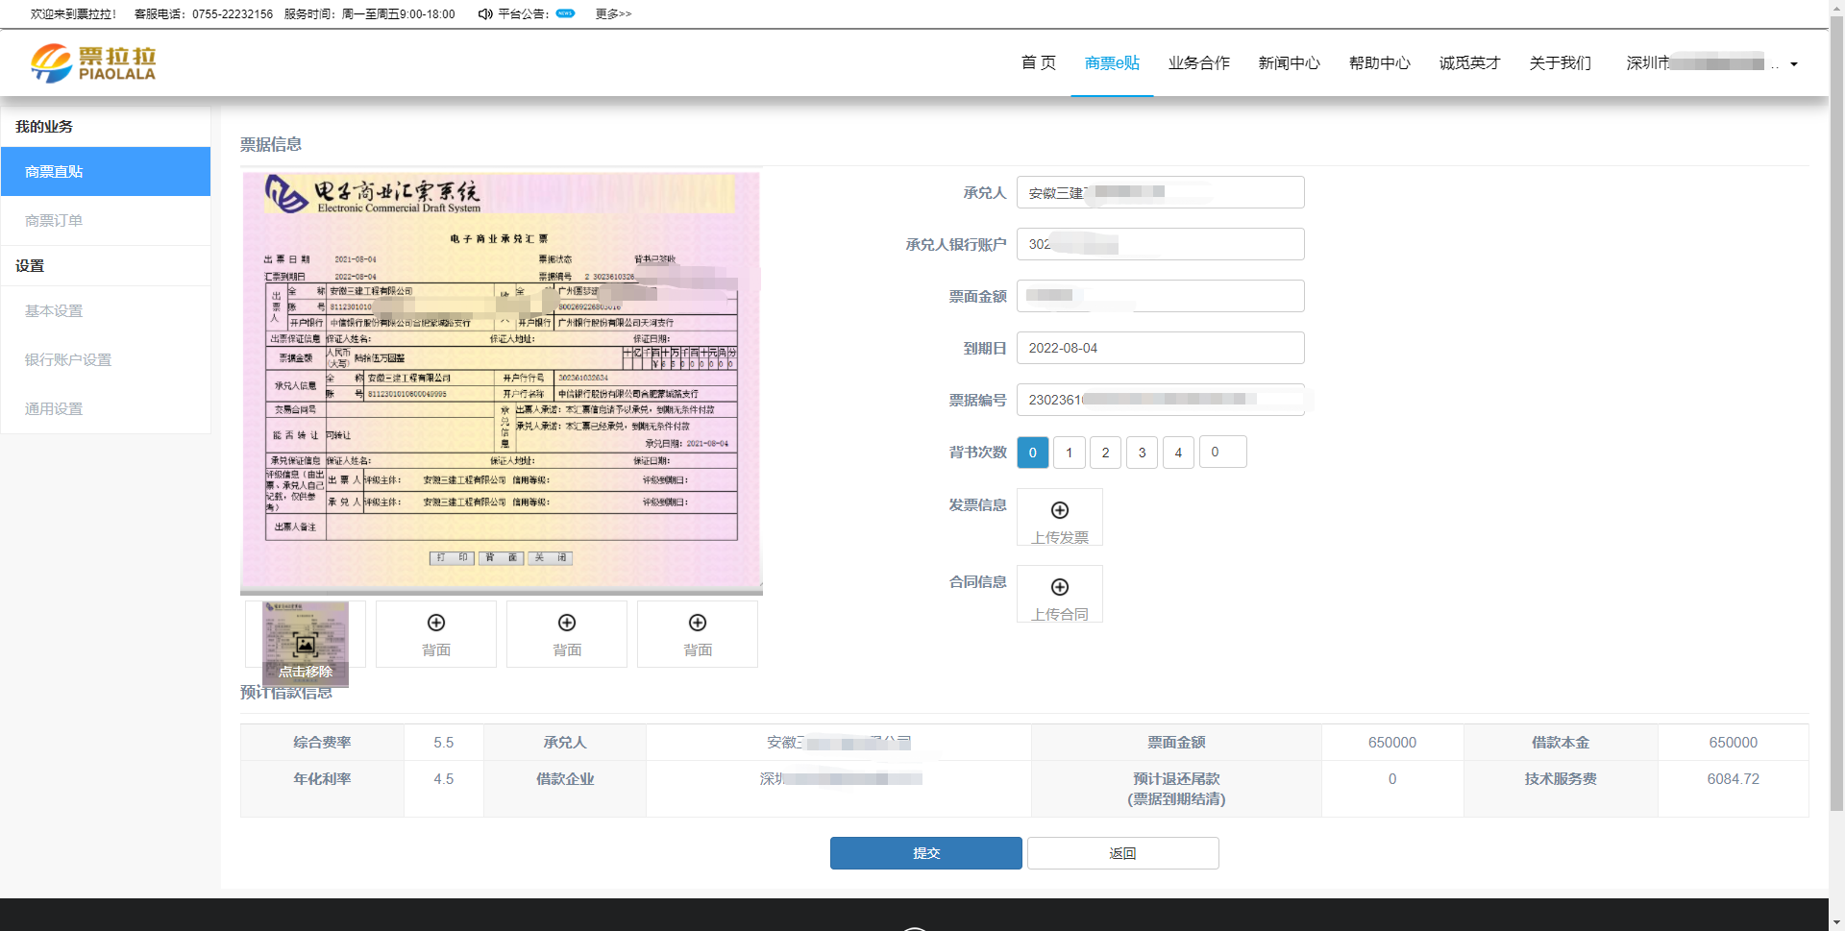
提交申请
上传完背面信息，可以选择上传发票和合同（选填），确认借款信息，无误后点击“提交”。

Slide 12
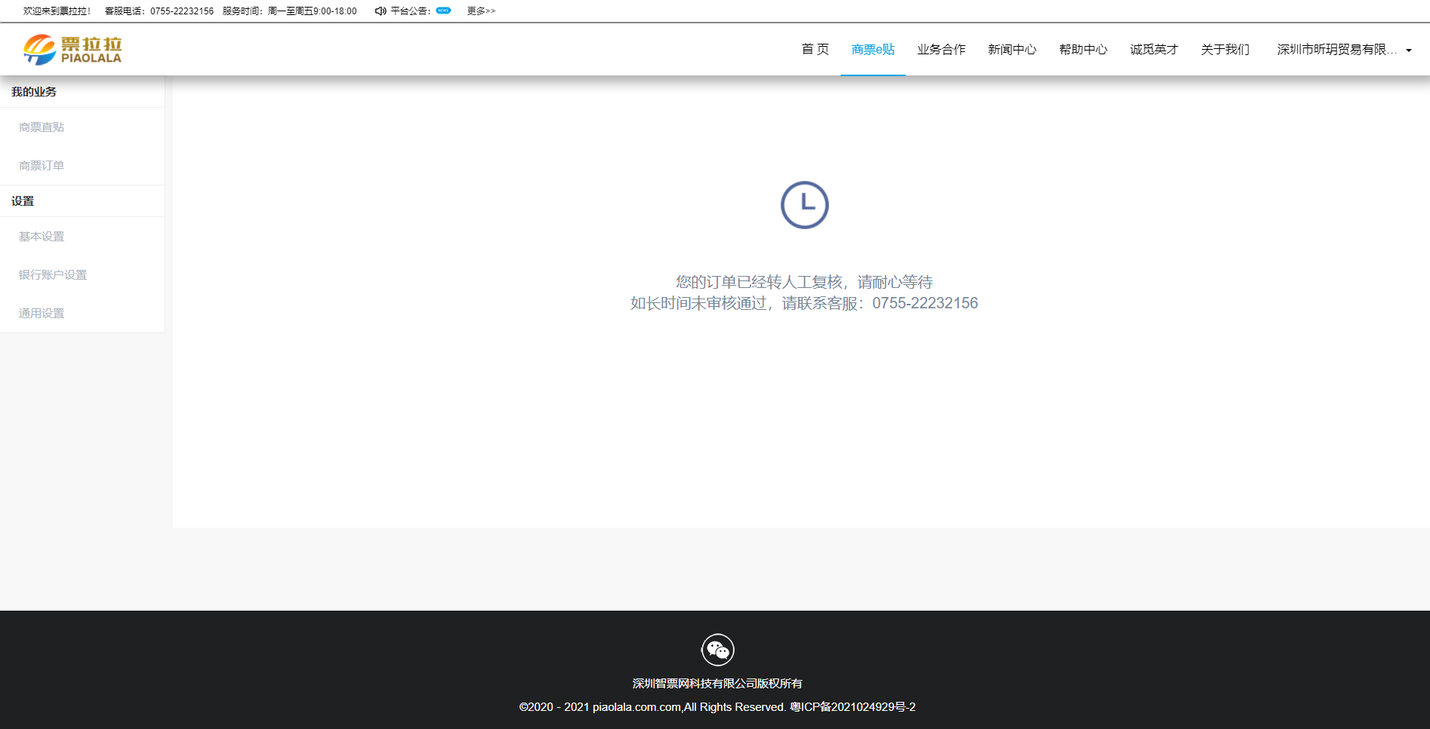
人工审核
提交后进入人工后台审核页面，点击“商票订单”可以查看订单状态（注：提交订单后可联系客服人员，提高审核效率）

Slide 13
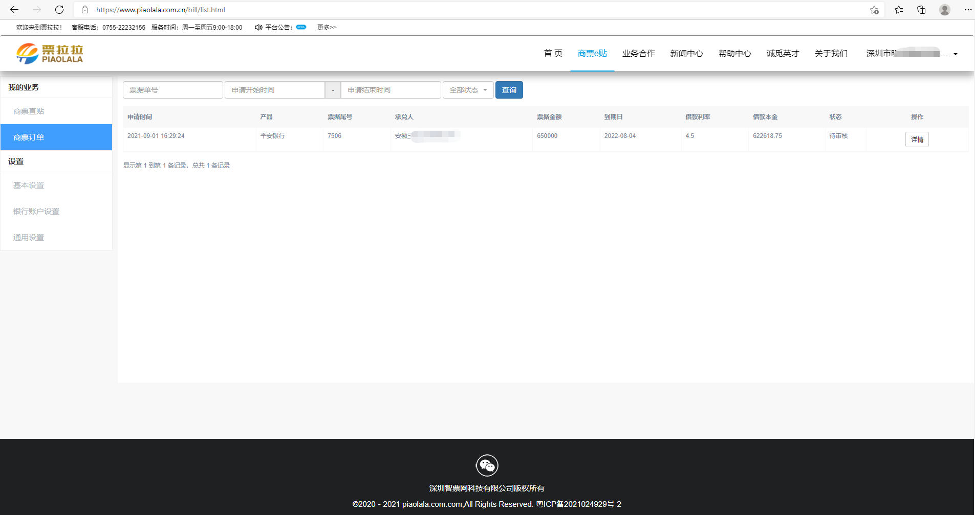
人工审核
进入商票订单中心，可以实时查看订单状态，点击页面刷新，可以刷新订单状态。

Slide 14
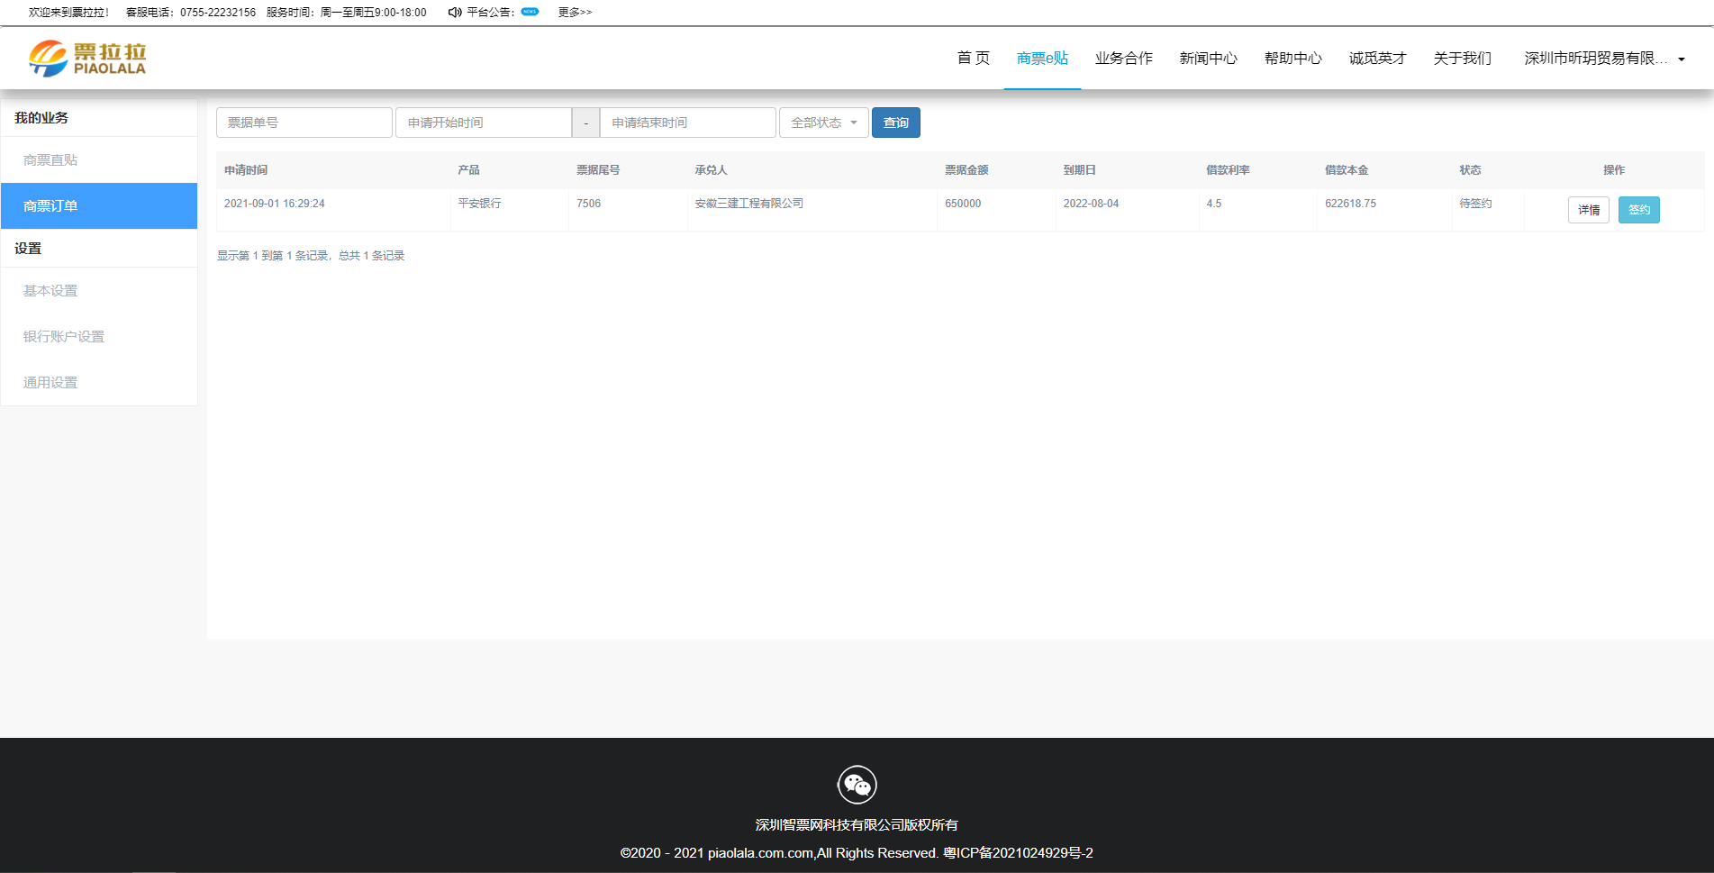
人工审核
更新订单状态，当订单状态上出现“签约”按钮，表示审核已通过，点击“签约”进入后续页面；

Slide 15
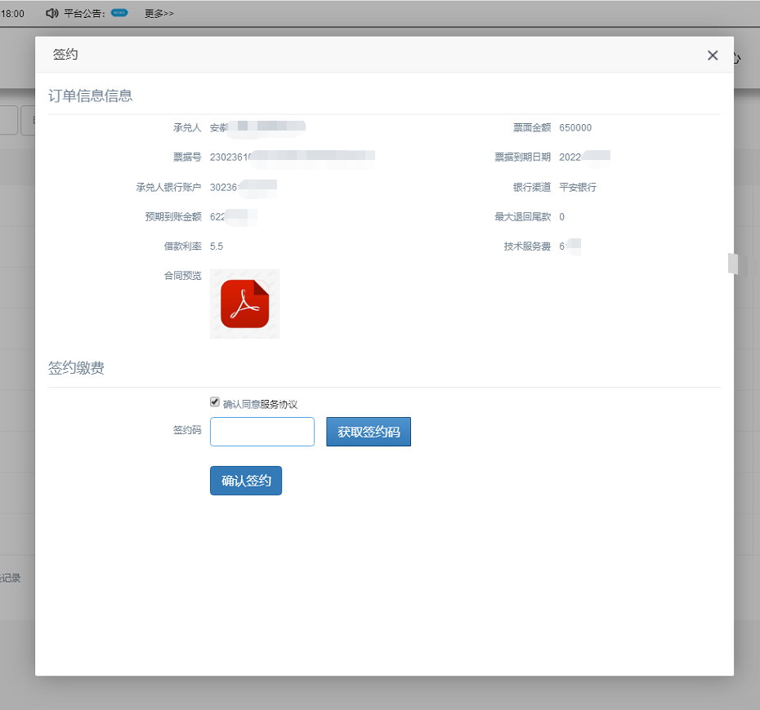
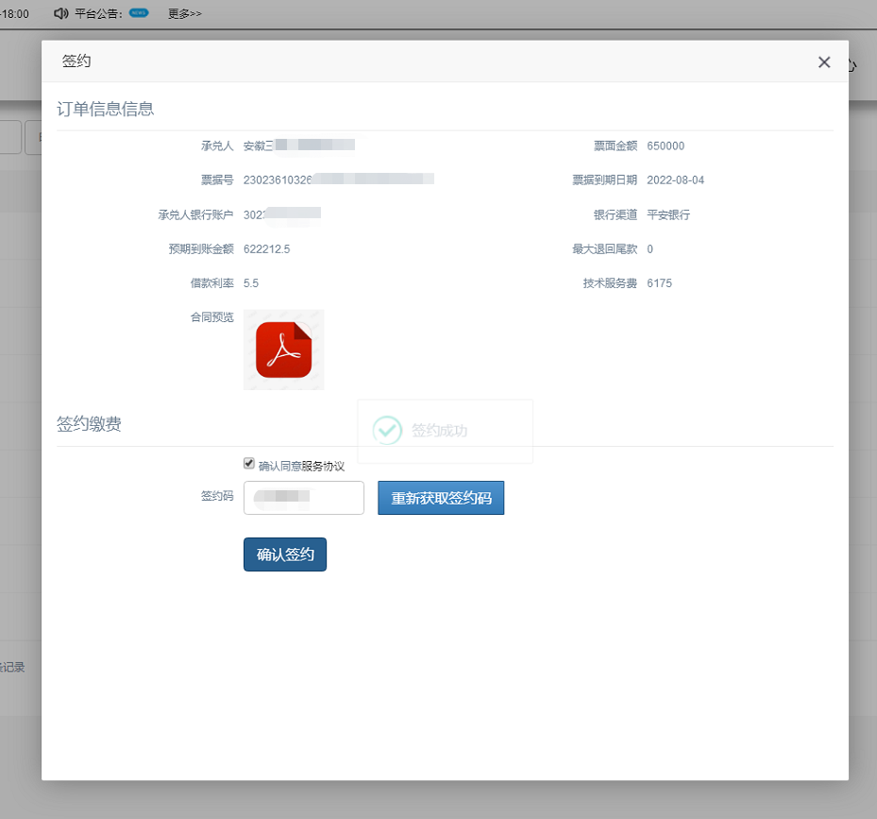
签约缴费
进入签约页面，确认订单信息，后获取签约码。输入签约码后，正确即签约成功。

Slide 16
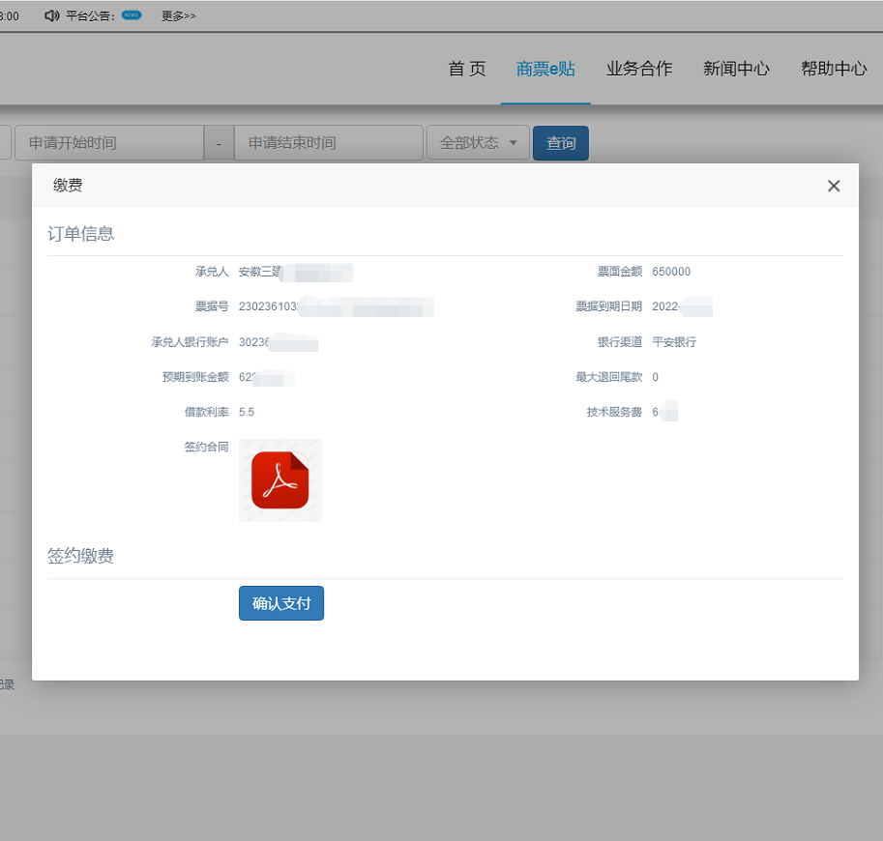
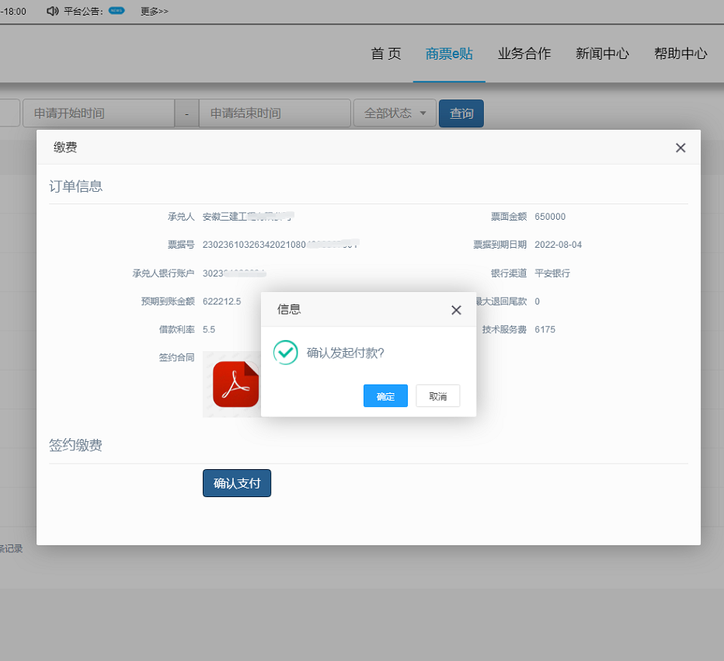
签约缴费
签约完成，进入支付页面，用户支付技术服务费。

Slide 17
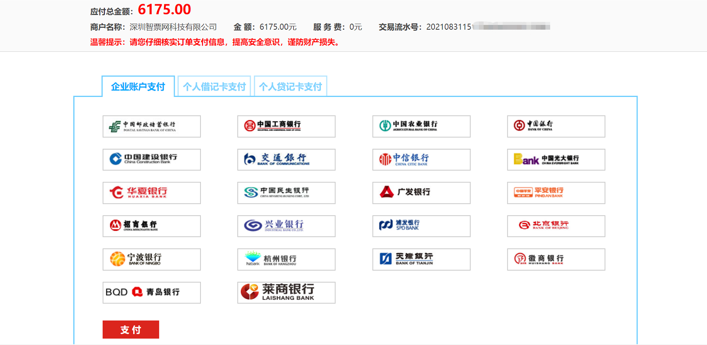
签约缴费
进入第三方支付机构，选择方式和支付银行，进行支付。（注：平安银行贴现渠道，不可用平安银行的对公账户进行付款。）

Slide 18
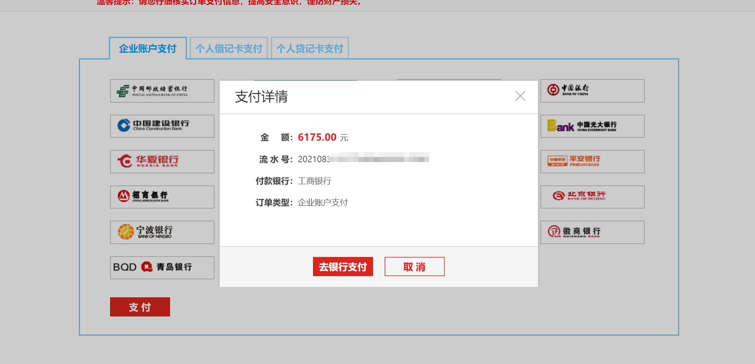
签约缴费
选择银行后，点击支付，显示支付详情，点击“去银行支付”跳转到银行网银进行付款操作。
（注：支付科技服务费的企业网银，必须开通B2B业务，才可成功支付）

Slide 19
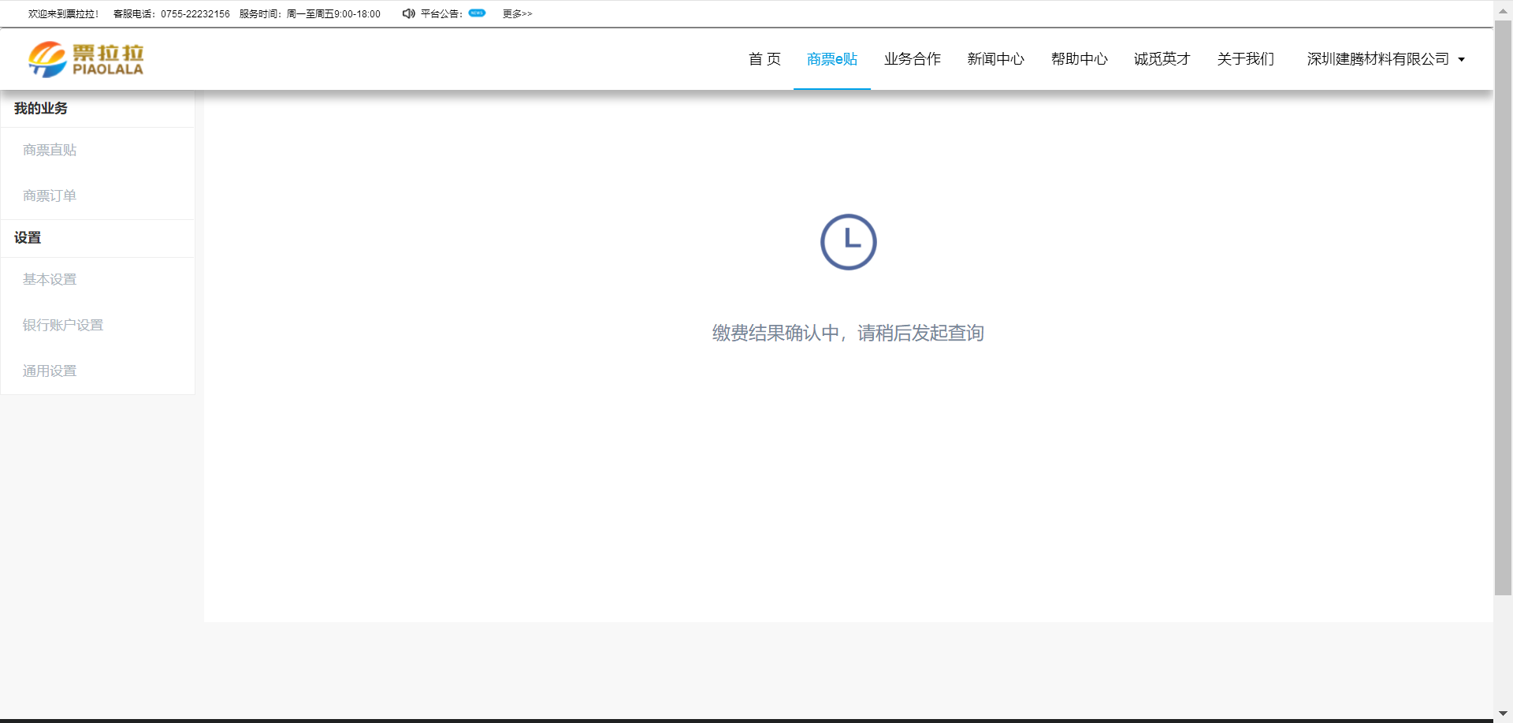
签约缴费
在网银支付成功后，返回票拉拉页面，页面会显示支付结果，若结果未刷新，可以手动刷新页面。

